Slide 1





TRƯỜNG MẦM NON NẮNG MAI
LỚP MẪU GIÁO NHỠ B3
VĐ TTTC: Gà trống,mèo con và cún con
Nghe hát: Chú mèo con
Trò chơi: Ai nhanh nhất

Slide 2
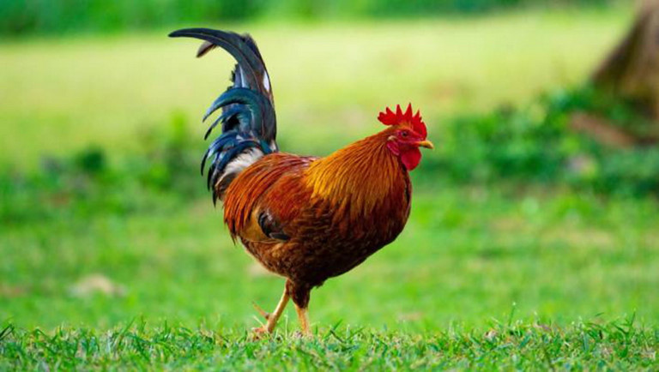
Con gà trống

Slide 3
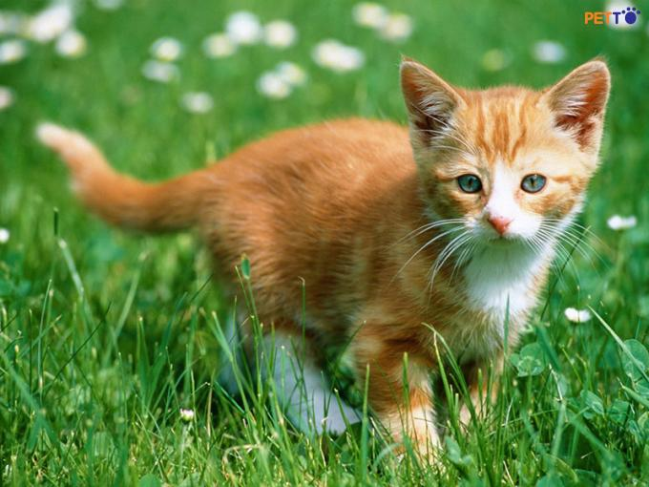
Con mèo

Slide 4
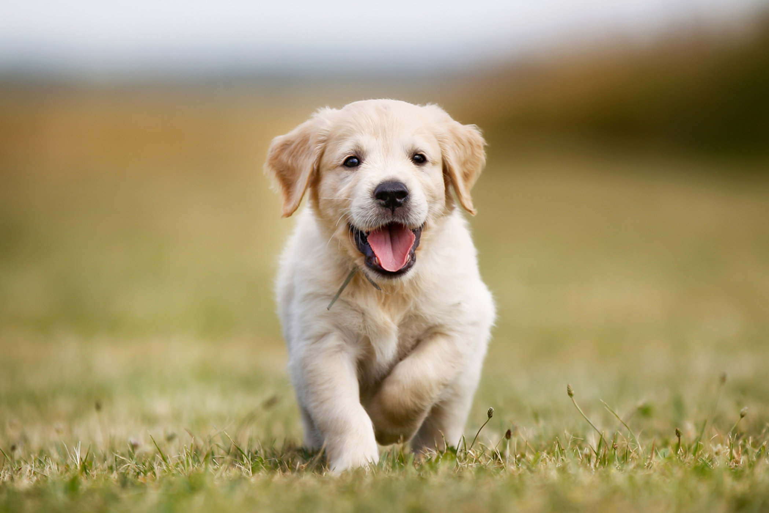
Con cún

Slide 5







VĐ TTTC:
Gà trống mèo con
và cún con

Slide 6
Nghe hát:
Chú mèo con

Slide 7
TRƯỜNG MẦM NON NẮNG MAI
LỚP MẪU GIÁO NHỠ B3
Trò chơi:
Ai nhanh nhất

